Slide 1

স্বাগতম

Slide 2
শিক্ষক পরিচিতি
নামঃ
মোঃ আঃ সালাম
পদবীঃ সহকারী শিক্ষক ( কম্পিউটার )
আই,ডি নং-২৮
মাদ্রাসার নামঃ বড়পুকুরিয়া এস,এস দ্বিমূখী বালিকা দাখীল মাদ্রাসা
পাঁচবিবি / জয়পুরহাট।

Slide 3
পাঠ পরিচিতি
শেণীঃ ৮ম
বিষয়ঃ কৃষি শিক্ষা
বিষয়বস্তুঃ গবাদিপশু মোটাতাজা করণ।
সময়ঃ ৪০মিঃ
তারিখঃ ২৬-১০-১৩ ইং

Slide 4
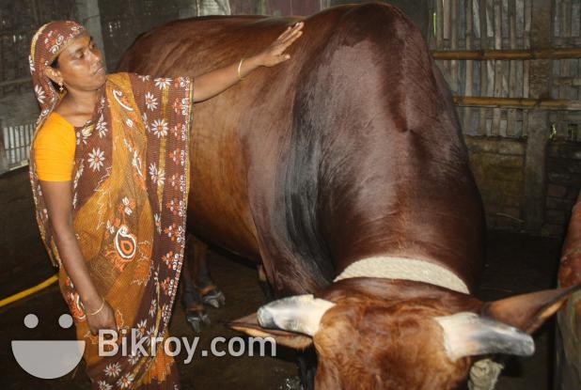


Slide 5
আজকের পাঠঃ
গবাদিপশু মোটাতাজা করণ

Slide 6
শিখন ফল
১।গরু মোটাতাজা করণের উদ্দেশ্য বলতে পারবে ।
২।গরু মোটাতাজা করণে খাদ্য তৈরীর পদ্ধতি শিখতে পারবে।
৩। উন্নত জাতের গরু নির্বাচন করতে পারবে ।

Slide 7
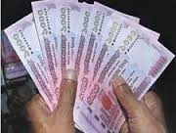
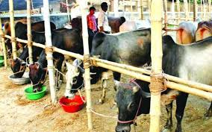
উপস্থাপন
উপরের ছবি দুটি দেখে নিচের প্রশ্নের উত্তর দাও।

Slide 8
একক কাজঃ
১। গরু মোটাতাজা করণের উদ্দেশ্য কি কি?
২। গরু মোটাতাজা করণে খাদ্য তৈরীর পদ্ধতি কয়টি ও কি

Slide 9
সমাধানঃ
১। গরু মোটাতাজা করণের উদ্দেশ্য ৭টি ১। অল্প সময়ে অধিকলাভ ২। অল্প সময়ে লাভ সহ মুল্য ফেরত পাওয়া ৩। প্রাণীজ আমিষ ঘারতি পূরণ করা ৪। বেকার যুবকদের কর্মসংস্থান করা । ৫। কমপুঁজিতে ব্যবসা করা। ৬। আর্থীক স্বচ্ছলতা আনয়ন করা। ৭।স্বাধীনভাবে অতিরিক্ত খাদ্যের সদ্যবহার করা।

Slide 10

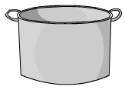
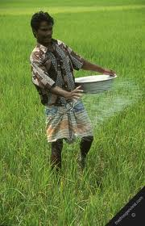
সমাধানঃ
গরু মোটাতাজা করণে খাদ্য তৈরীর পদ্ধতি নিম্ন ছুকে দেখা্নো হল।
ইউরিয়া লালি গুর মেশানো প্রতি ২কেজী শুকনা খড় এর জন্য - | ১. ৫ কে্জি পানী
লালি গুর | ২৫০ গ্রাম
ইউরিয়া সার | ৫০-৬০ গ্রাম
গমের ভূসি | ২ কেজি
তিলের তৈল | ২৫০ গ্রাম
চালের কুঁড়া | ৩ কেজি
কালাই এর ভূসি | ২ কেজি
শুঁটকি মাছের গুঁড়া | ৩৪ কেজি
চক | ২০টি
আয়োডিন | ১০০ গ্রাম
মোট | ১২ কেজি

Slide 11
দলীয় কাজঃ
৩। উন্নত জাতের গরু কিভাবে নির্বাচন ও ক্রয় করা যায়?

Slide 12
সমাধানঃ
নিম্নলিখিত বিষয়ের ওপর নির্ভর করে গরু নির্বাচন ও ক্রয় করা যায় ।
১। বয়স- ১-৫ থেকে ২৫ বছর হতে হবে।২।ঊচুঁ ও লম্বা হতে হবে। ৩। সংকর জাত হলে ভাল হয়। ৪। চামড়া ঢিলা হতে হবে। ৫।হাতের জোড়াগুলো মোটা হতে হবে।৬।রংগের দিক থেকে সুন্দর হতে হবে।

Slide 13
মূল্যায়নঃ
১। গরু মোটাতাজা করনের উদ্দেশ্য কি?
২। গরু মোটাতাজা করার পদ্ধতি কয়টি ও কি কি?

Slide 14
বাড়ীর কাজঃ
গরু মোটাতাজা করার জন্য খাদ্য তৈরী ও নির্বাচন পদ্ধতি পড়ে আসবে। নির্বাচন ও ক্রয় করা র্বাচন ও ক্রয় করা গরু নির্বাচন ও ক্রয় করা গরু নির্বাচন করা ।

Slide 15
সকলকে ধন্যবাদ

